Slide 1
ФАКТОРЫ ИННОВАЦИОННОГО РАЗВИТИЯ СОВРЕМЕННОЙ ЭКОНОМИКИ
Абишев А.А.
д.э.н., профессор
Ректор КазЭУ им.Т.Рыскулова
г.Москва, МГУ им.М.В.Ломоносова, 20.04.2011г.

Slide 2
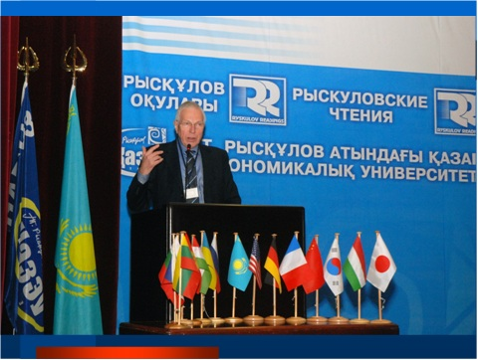
V Рыскуловские чтения, 18 мая 2011 г.
Доклад Э.Фэлпса
Казахстан, Алматы, КазЭУ

Slide 3
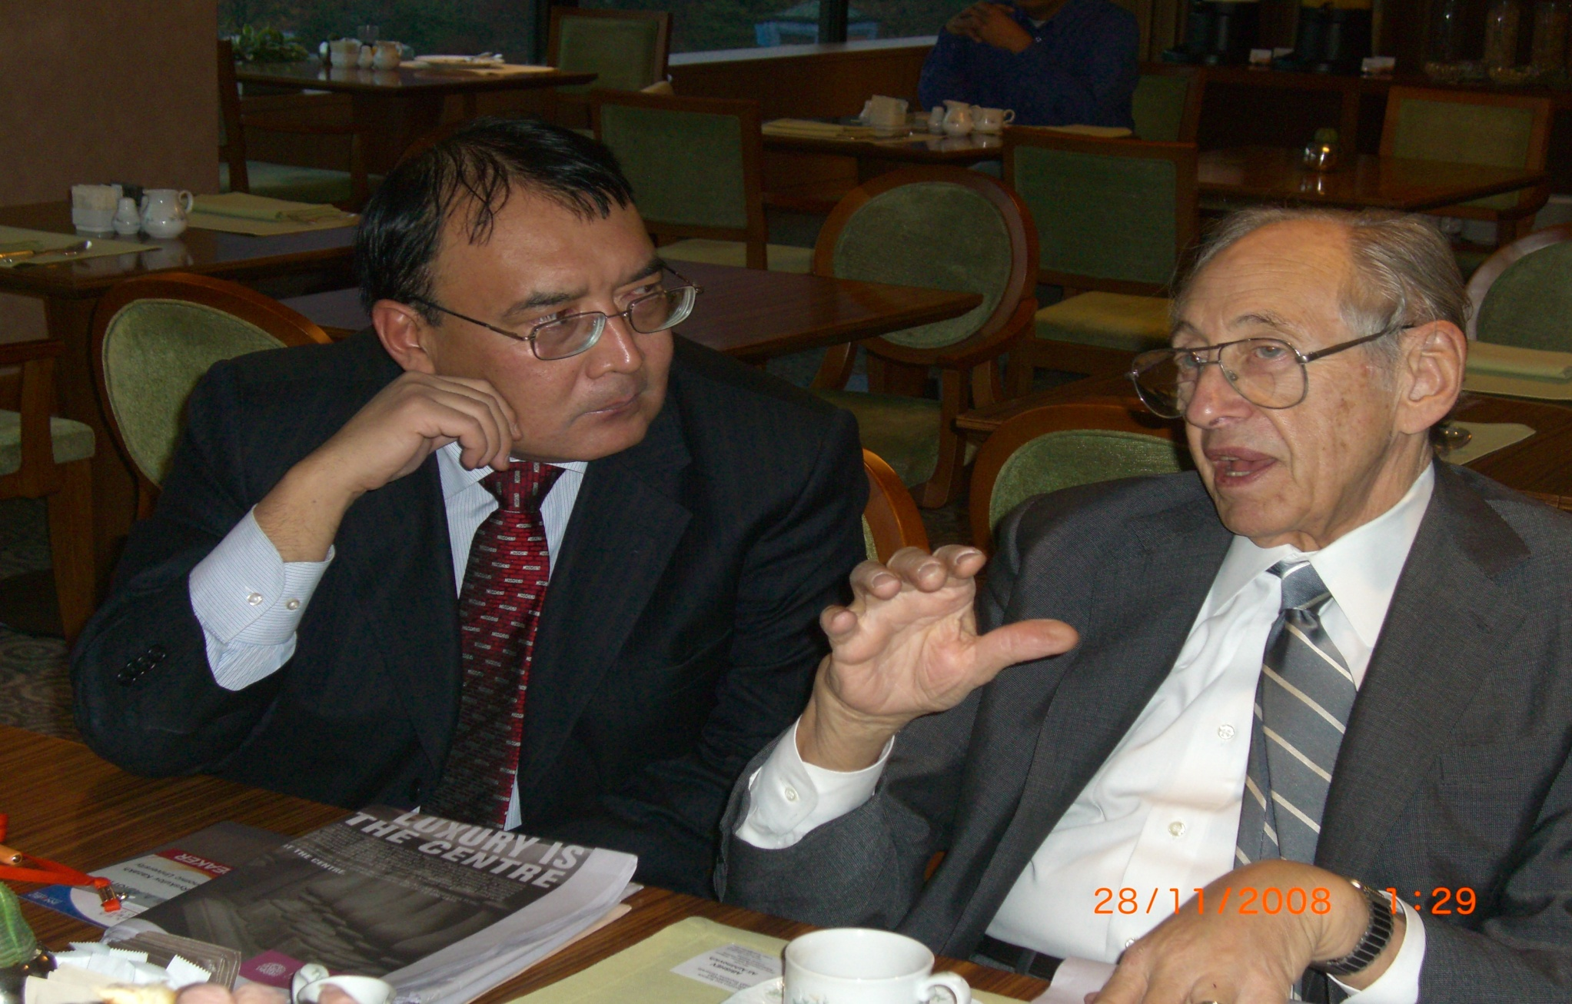
Встречи с А.Тоффлером

Slide 4
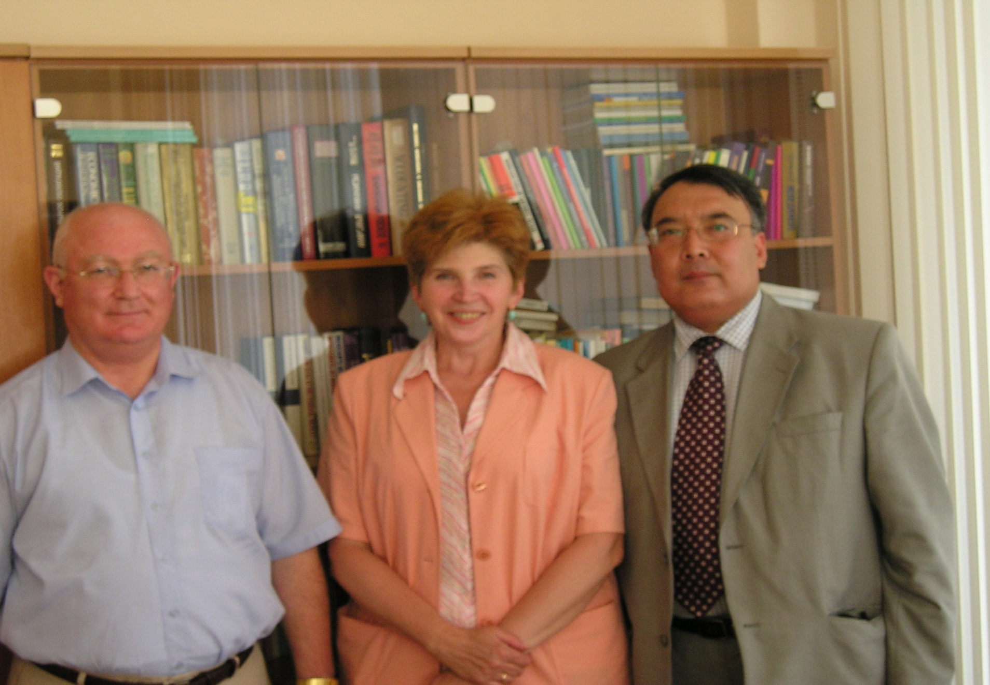
II Рыскуловские чтения
Казахстан, Алматы, КазЭУ

Slide 5
Динамика объемов услуг по исследованиям
и разработкам в РК
52886,5
50000
43083,4
43624,7
40000
30000
28839,1
20000
20150,9
15598,5
10000
11316,7
6678,4
0
2000
2001
2002
2003
2004
2005
2006
2007

Slide 6
Удельный вес отраслей промышленности РК
в укрупненном разрезе
5,30%
Горнодобывающая
промышленость
Обрабатывающая
37,80%
промышленность
56,90%
Производство и
распределение
электроэнергии, газа и
воды

Slide 7
Производственная структура экономики Южной Кореи в отраслевом разрезе к 2020г.
Вид производства | Продукт соответствующих отраслей
Производство полупроводников нового поколения | Новое поколение плат памяти, типовые полупроводники
Производство биологически совместимых искусственных органов | Инновационные биомедикаменты и биоорганы
Сети коммуникаций | Усилители дециметровых частот, интегрированные средства обработки и передачи данных, домашние ИКТ – сети, мобильные телефоны нового поколения.
Визуальные технологии нового поколения | Цифровые LCD и OLED телевизоры, голографические навигаторы
Производство компьютеров нового поколения | Портативные компьютеры, интеллектуальные компьютеры с высоким разрешением
Производство транспортных средств нового поколения | Автотранспорт с топливным элементом, автомобили
Культура и отдых | Тематический культурный продукт, электронные и автоматизированные игры
Медицинское обслуживание | Услуги по профилактике трудноизлечимых болезней, услуги по лечению старческих заболеваний и медицинскому уходу за престарелыми
Производство источников энергии нового поколения | Вторичные батареи, солнечные батареи, водородная энергия
Мехатроника (роботостроение) | Промышленные роботы и роботы для сферы обслуживания
Инновационные морские и воздушные перевозки | Морские перевозки с высокой добавленной стоимостью, аэрокосмическая продукция нового поколения
Примечание - курсивом и подчеркиванием выделены те товары, которые, несмотря на сравнительно низкую рентабельность, характеризуются стратегически важным для реализации интересов государства мультипликативным эффектом. Источник: B.J. Song; D.Lim. Korean Industry vision 2020 and megatrends // KIET Industrial Economic Review. No. 1. 2006. P. 10.

Slide 8
Динамика численности специалистов,
использующих ИКТ
Численность
460452
специалистов
450 000
высш. и средн.
420 414
400 000
уровня
350 000
квалификации,
300 000
использующих
компьютеры, чел.
250 000
222 541
200 000
187 167
179 195
150 000
104 245
100 000
использующих
81 622
50 000
Интернет, чел.
0
2005
2006
2007

Slide 9
Динамика затрат на финансирование нанотехнологий в США и странах ЕС, млн.долл.
1600
1600
1400
1300
1200
1085
1000
США
800
ЕС
710
600
604
400
422
400
270
270
200
165
200
140
165
126
140
116
0
1997
1998
1999
2000
2001
2002
2003
2004

